Slide 1
JavaFX8進階程式開發
Grace
2015.04.14

Slide 2
Agenda
 | 內容
1 | 系統架構
2 | JavaFX應用說明

Slide 3
系統架構

Slide 4
開發環境
Window 7
Eclipse + JavaFX Scene Builder
JDK 8
Tomcat 8
MySQL
IE/Chrome

Slide 5
執行環境
Window 7
JRE 8
Tomcat 8
MySQL
IE/Chrome

Slide 6
JavaFX應用說明

Slide 7
JavaFX應用說明
DatePicker
UI自動refresh
Table Cell Button Event
開啟子視窗
Session控制
自製日曆檔
TableView欄位編輯
TableView動態新增刪除列
依權限動態產生Menu
設定CSS

Slide 8
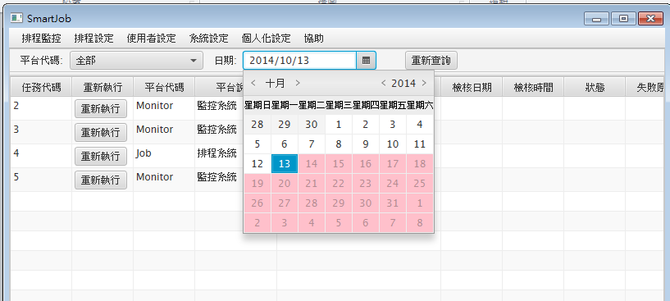
DatePicker 1/3

Slide 9
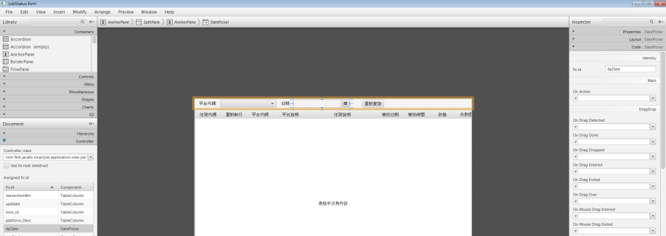
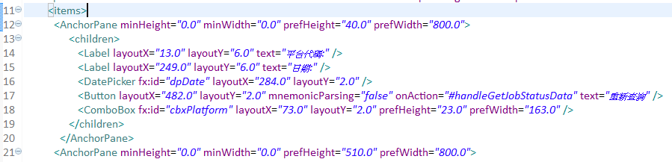
DatePicker 2/3

Slide 10
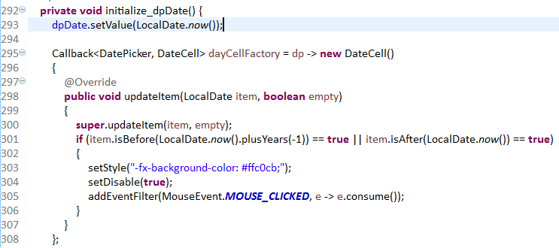
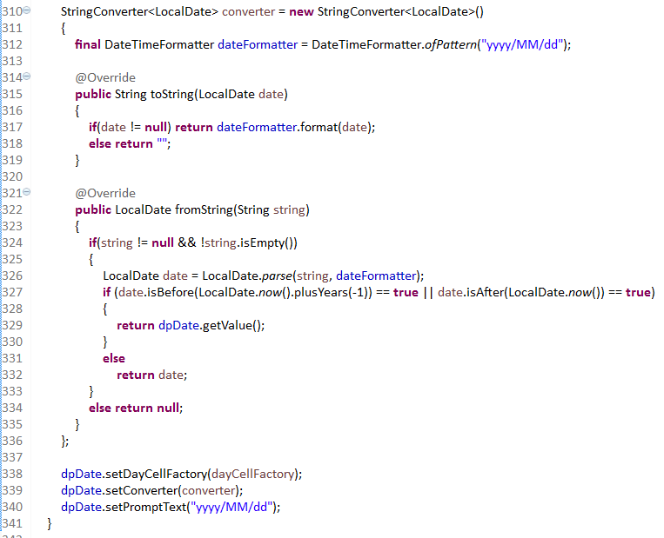
DatePicker 3/3
日曆UI顯示、設定值顯示

Slide 11
JavaFX應用說明
DatePicker
UI自動refresh
Table Cell Button Event
開啟子視窗
Session控制
自製日曆檔
TableView欄位編輯
TableView動態新增刪除列
依權限動態產生Menu
設定CSS

Slide 12
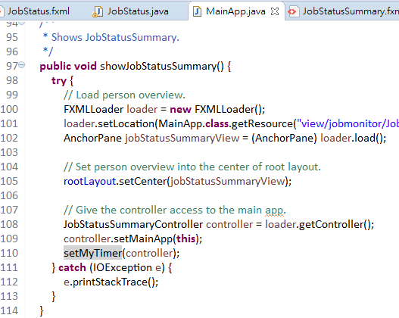
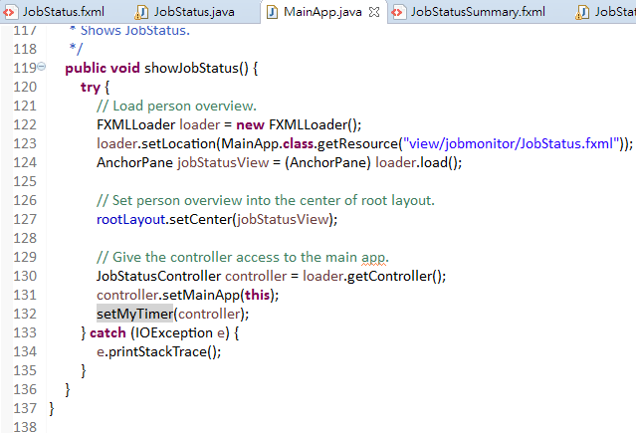
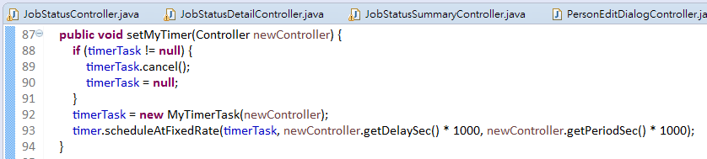
UI自動refresh 1/3
針對不同的Controller (Pane)設定refresh(切換)

Slide 13
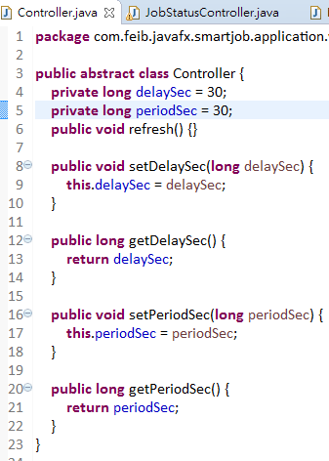
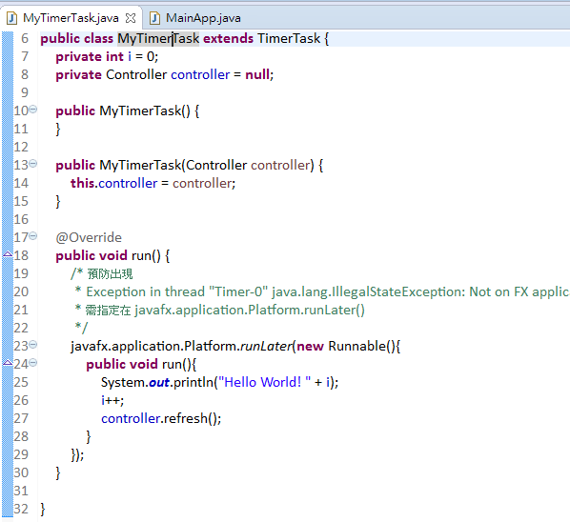
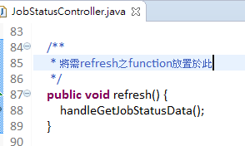
UI自動refresh 2/3
切換Controller (Pane) refresh的event也需切換

Slide 14
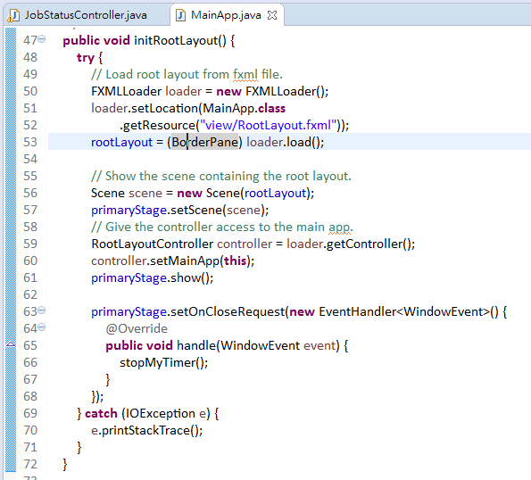
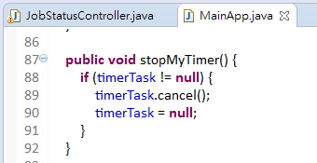
UI自動refresh 3/3
程式關閉時需停止refresh

Slide 15
JavaFX應用說明
DatePicker
UI自動refresh
Table Cell Button Event
開啟子視窗
Session控制
自製日曆檔
TableView欄位編輯
TableView動態新增刪除列
依權限動態產生Menu
設定CSS

Slide 16
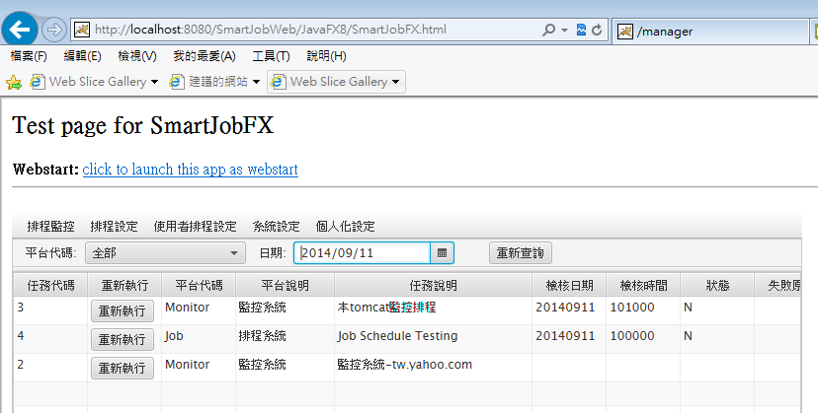
Table Cell Button Event 1/3

Slide 17
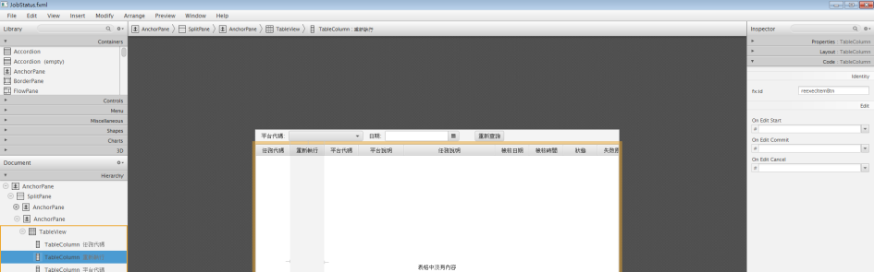
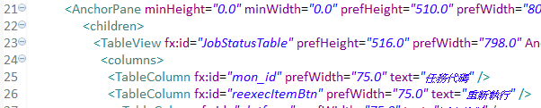
Table Cell Button Event 2/3
設定與Controller之對應欄位

Slide 18
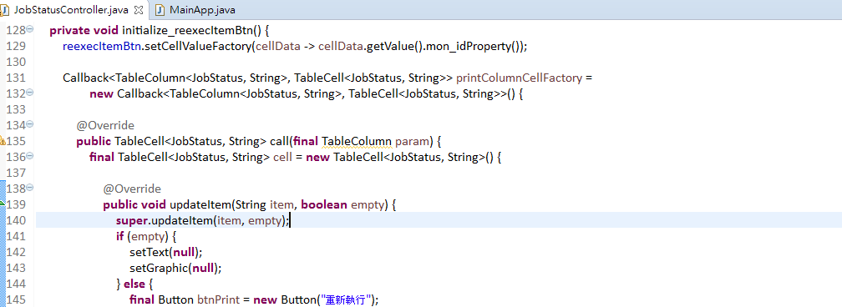
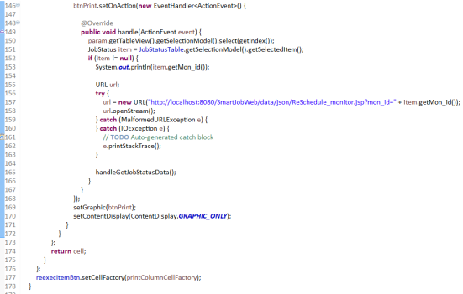
Table Cell Button Event 3/3
動態產生
Event

Slide 19
JavaFX應用說明
DatePicker
UI自動refresh
Table Cell Button Event
開啟子視窗
Session控制
自製日曆檔
TableView欄位編輯
TableView動態新增刪除列
依權限動態產生Menu
設定CSS

Slide 20
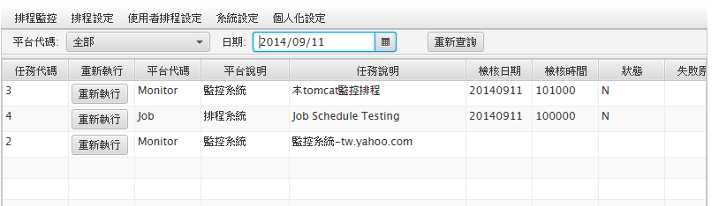
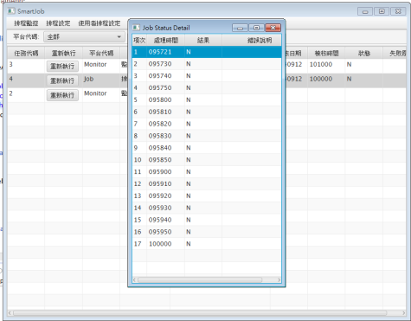
開啟子視窗 1/3
Double click

Slide 21
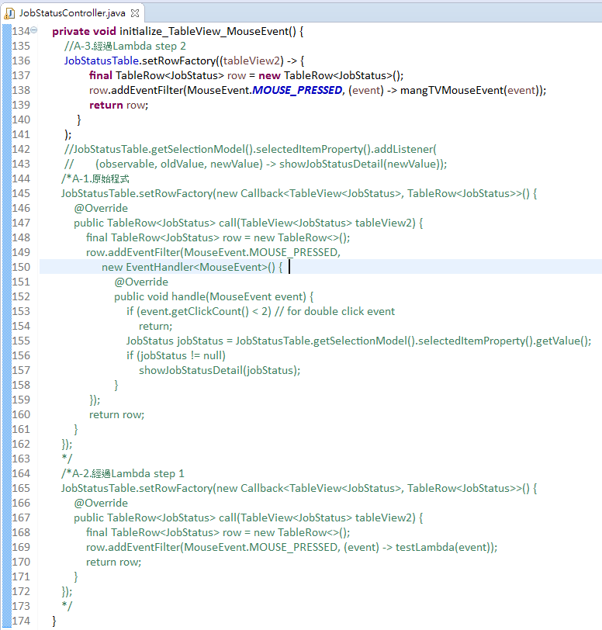
開啟子視窗 2/3
於TableRow click
使用Lambda技術

Slide 22
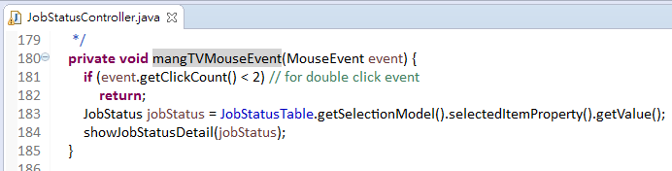
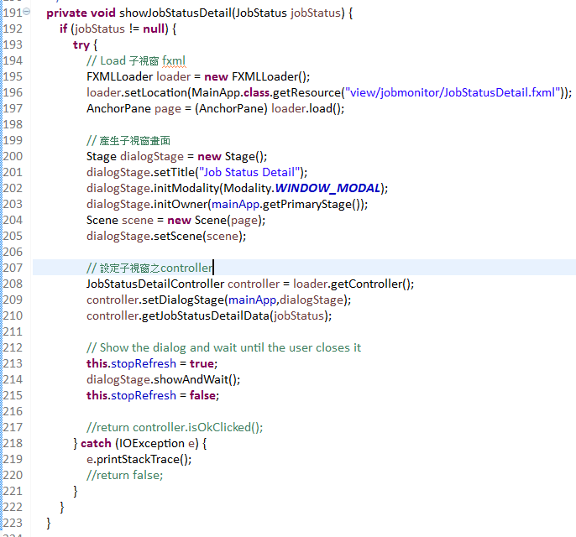
開啟子視窗 3/3

Slide 23
JavaFX應用說明
DatePicker
UI自動refresh
Table Cell Button Event
開啟子視窗
Session控制
自製日曆檔
TableView欄位編輯
TableView動態新增刪除列
依權限動態產生Menu
設定CSS

Slide 24
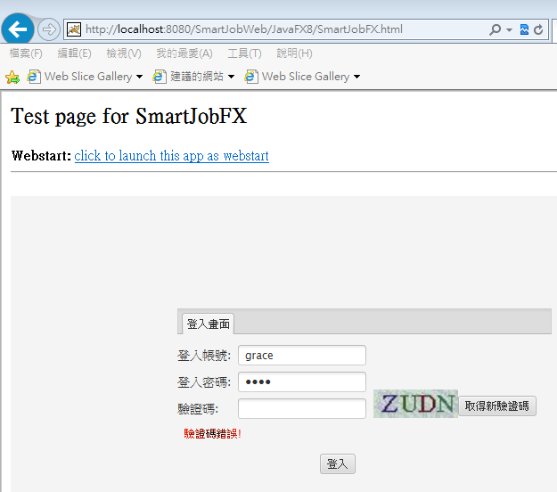
Session 控制 1/3
驗證碼之值存放在server上的session內

Slide 25
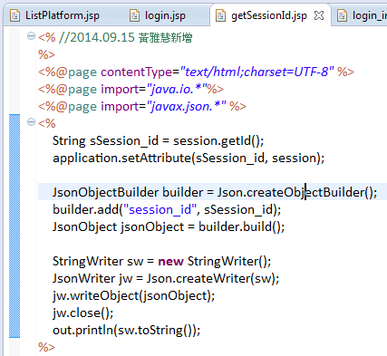
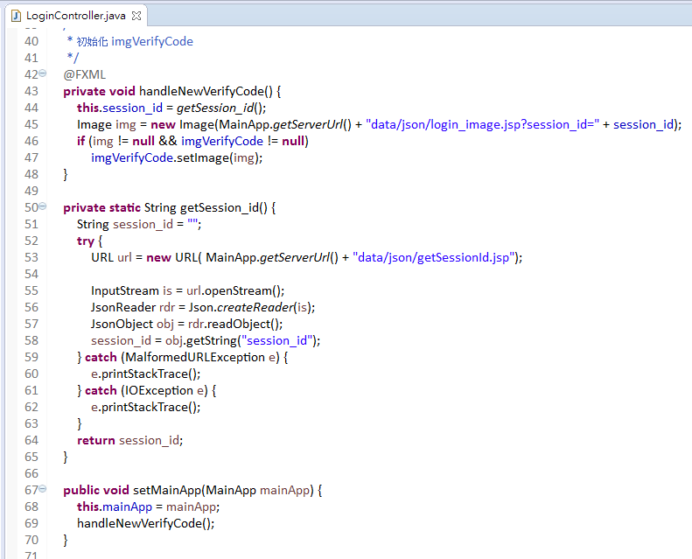
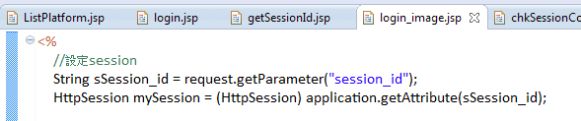
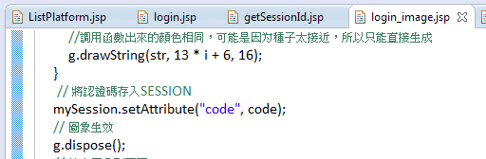
Session 控制 2/3
取得session id，驗證碼於server產生並存在session內

Slide 26
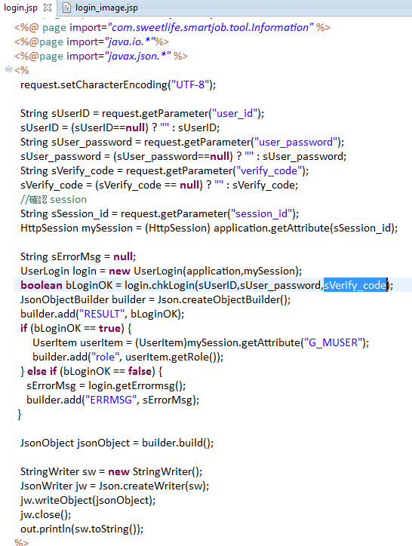
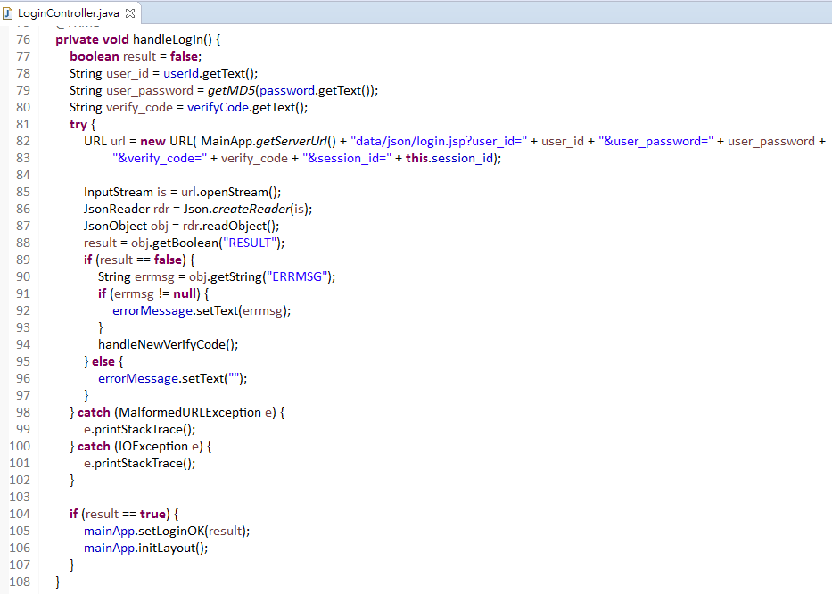
Session 控制 3/3
驗證碼驗證

Slide 27
JavaFX應用說明
DatePicker
UI自動refresh
Table Cell Button Event
開啟子視窗
Session控制
自製日曆檔
TableView欄位編輯
TableView動態新增刪除列
依權限動態產生Menu
設定CSS

Slide 28
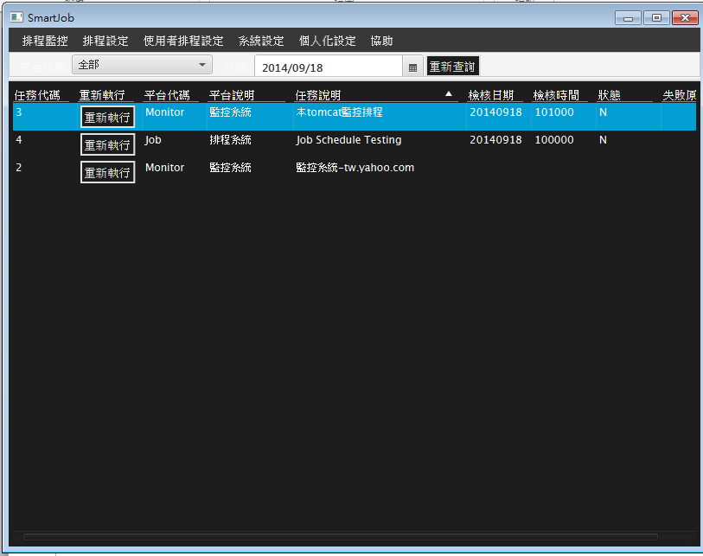
設定CSS 1/2

Slide 29
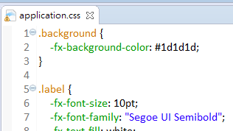
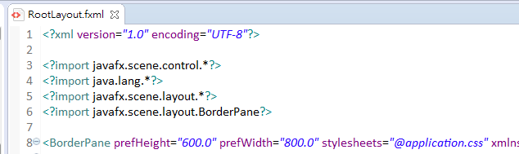
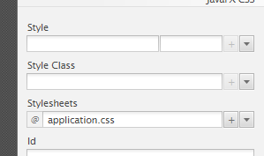
設定CSS 2/2
設定流程
  產生.css檔
  fxml檔設定css檔 : 於JavaFX Scene Builder或直接編輯fxml檔

Slide 30
JavaFX應用說明
DatePicker
UI自動refresh
Table Cell Button Event
開啟子視窗
Session控制
自製日曆檔
TableView欄位編輯
TableView動態新增刪除列
依權限動態產生Menu
設定CSS

Slide 31
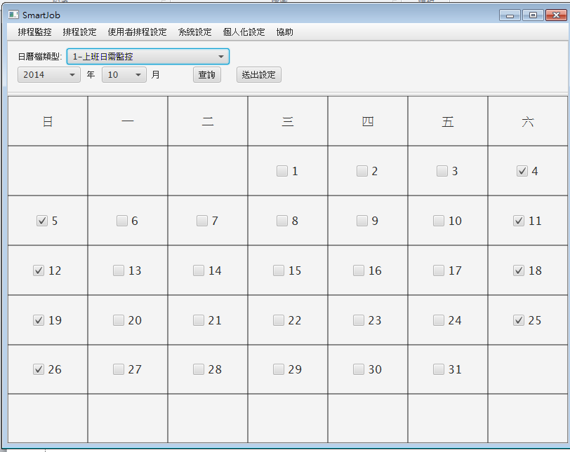
自製日曆檔 1/3

Slide 32
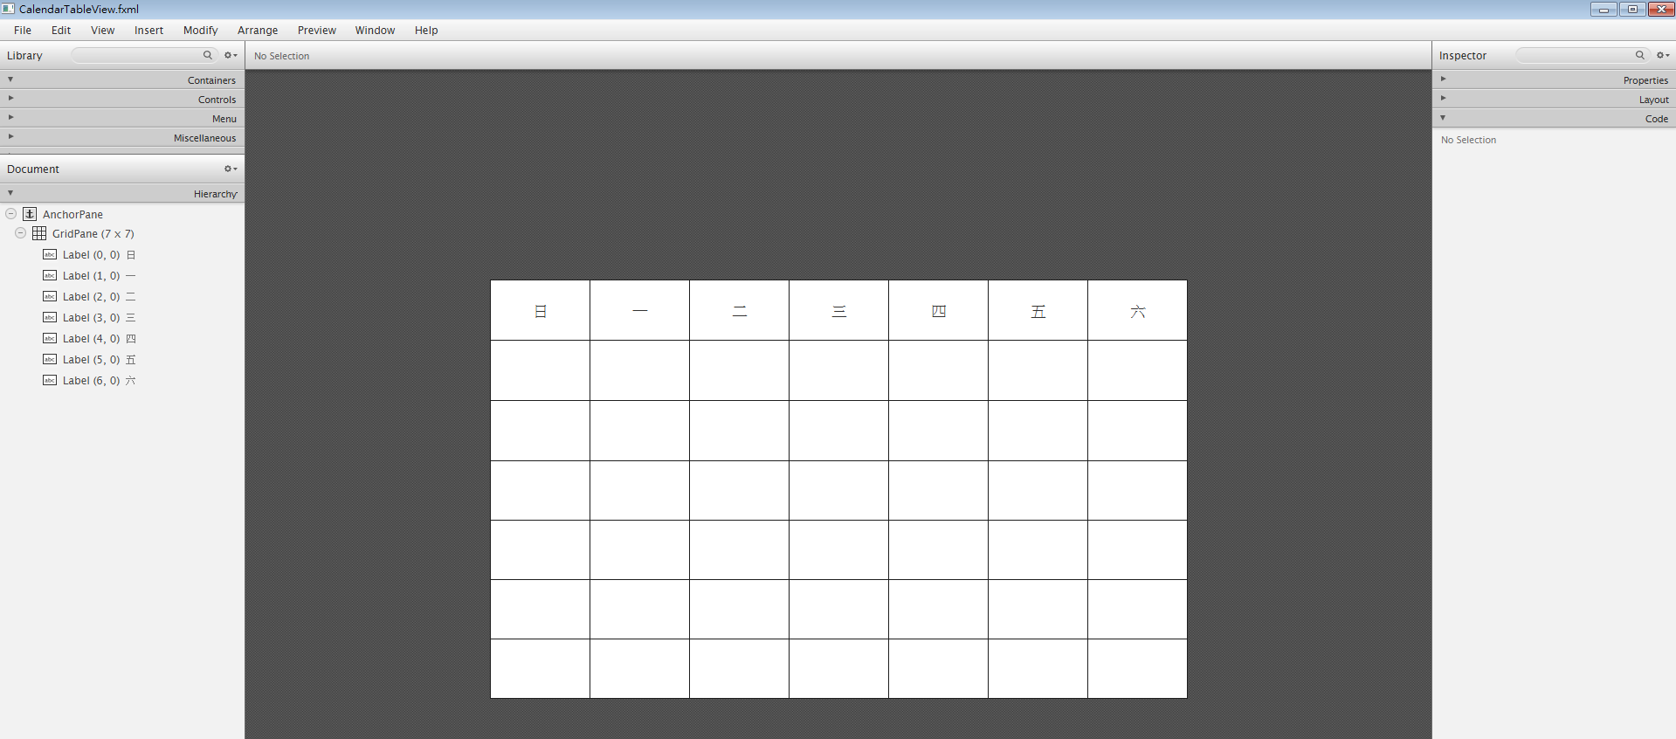
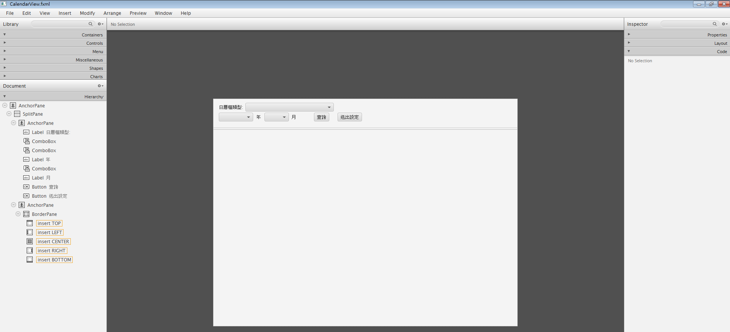
自製日曆檔 2/3
FXMLLoader loader = new FXMLLoader();
loader.setLocation(CalendarController.class.getResource("CalendarTableView.fxml"));
AnchorPane calTableLayout = (AnchorPane) loader.load();
calTablePane.setCenter(calTableLayout);
calendarTableController = loader.getController();
String calType = ((McodeItem)cbxCalType.getValue()).code_valueProperty().getValue();
String year = cbxYear.getSelectionModel().getSelectedItem().toString();
String month = cbxMonth.getSelectionModel().getSelectedItem().toString();
calendarTableController.setCalData(calType,year,month);
CalendarTableView.fxml
calTablePane

Slide 33
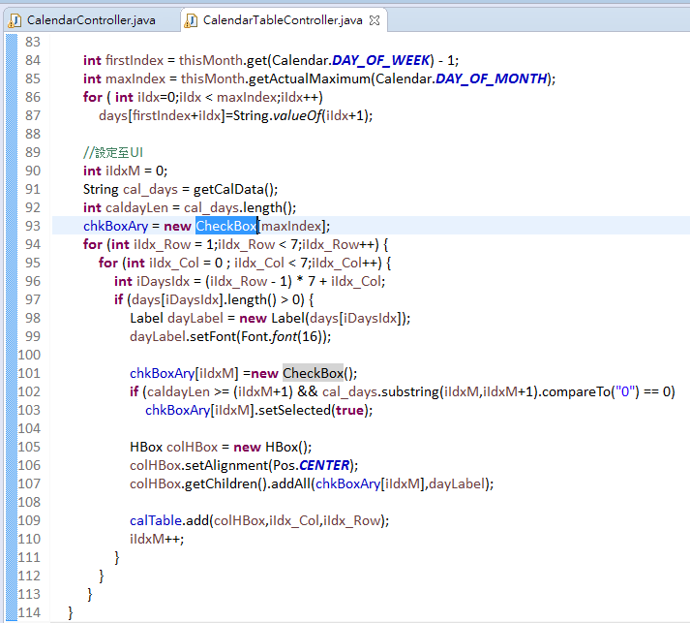
自製日曆檔 3/3

Slide 34
JavaFX應用說明
DatePicker
UI自動refresh
Table Cell Button Event
開啟子視窗
Session控制
自製日曆檔
TableView欄位編輯
TableView動態新增刪除列
依權限動態產生Menu
設定CSS

Slide 35
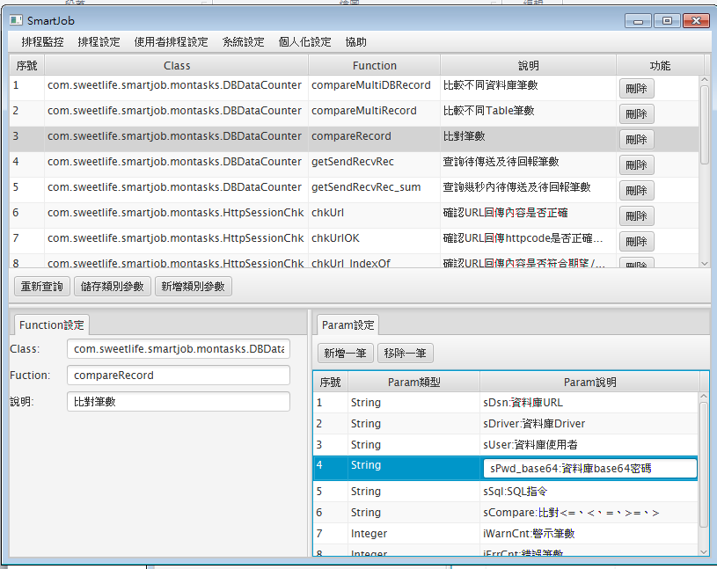
TableView欄位編輯 1/3

Slide 36
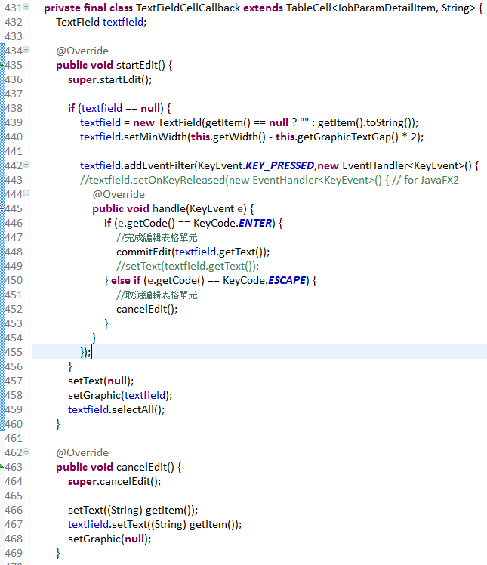
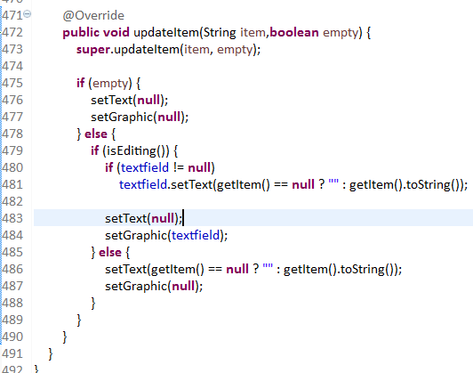
TableView欄位編輯 2/3

Slide 37
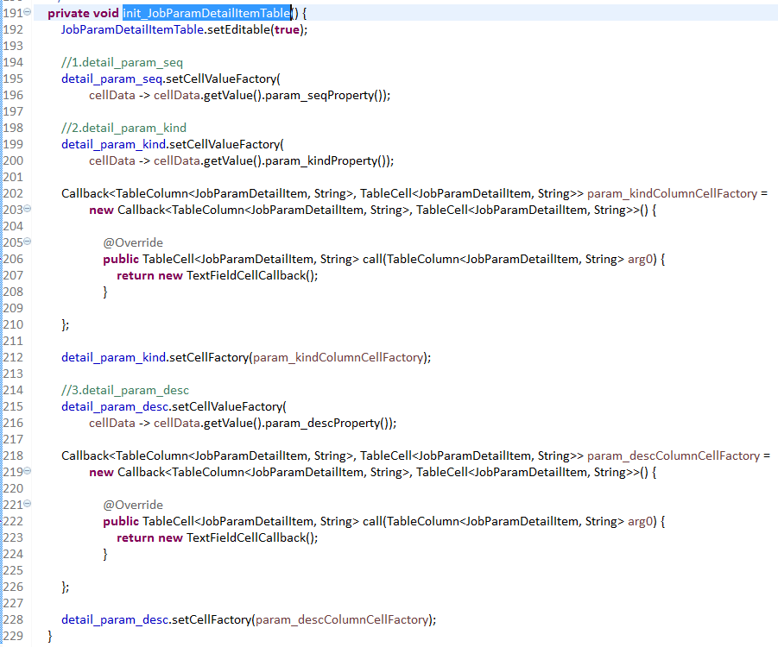
TableView欄位編輯 3/3

Slide 38
JavaFX應用說明
DatePicker
UI自動refresh
Table Cell Button Event
開啟子視窗
Session控制
自製日曆檔
TableView欄位編輯
TableView動態新增刪除列
依權限動態產生Menu
設定CSS

Slide 39
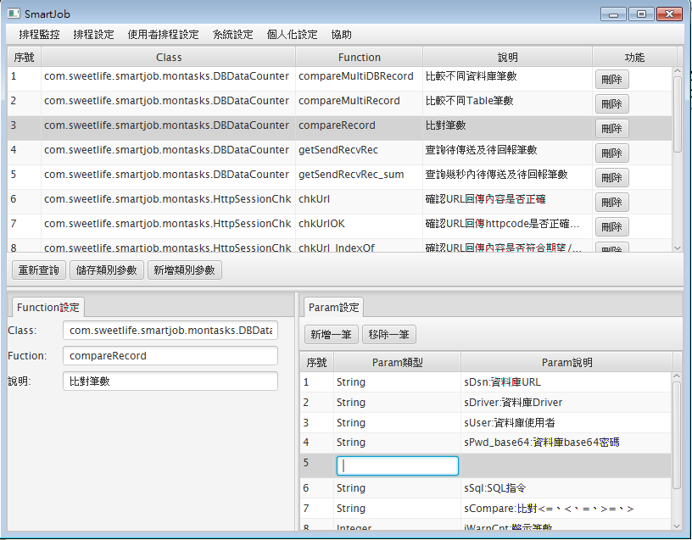
TableView動態新增刪除列 1/2

Slide 40
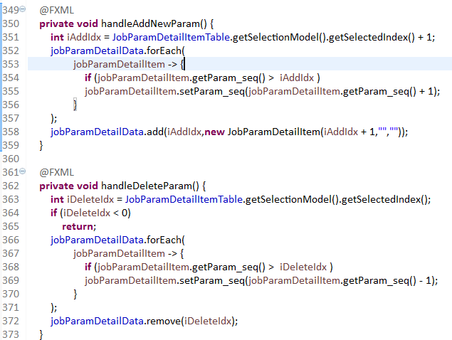
TableView動態新增刪除列 2/2
JDK 8 新增forEach + Lambda
Notes:
private ObservableList<JobParamDetailItem> jobParamDetailData = FXCollections.observableArrayList();

Slide 41
JavaFX應用說明
DatePicker
UI自動refresh
Table Cell Button Event
開啟子視窗
Session控制
自製日曆檔
TableView欄位編輯
TableView動態新增刪除列
依權限動態產生Menu
設定CSS

Slide 42
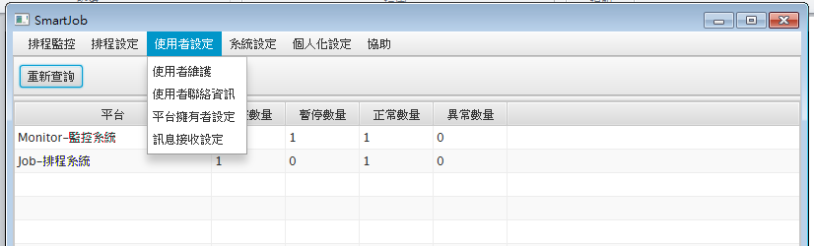
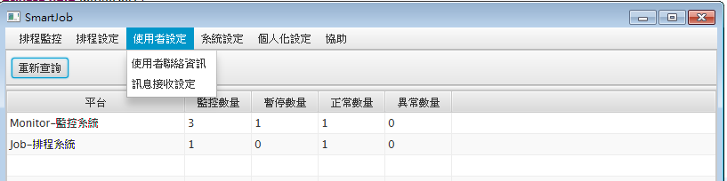
依權限動態產生Menu 1/3
權限動態產生Menu

Slide 43
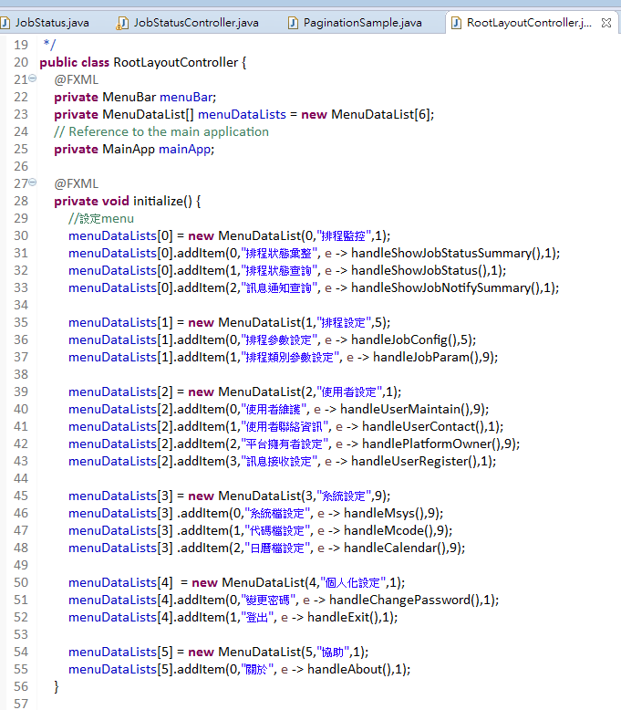
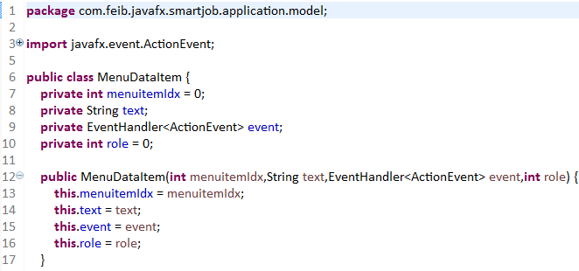
依權限動態產生Menu 2/3
Notes:
EventHandler<ActionEvent> event

Slide 44
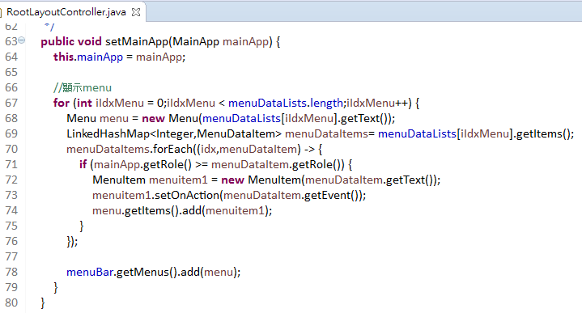
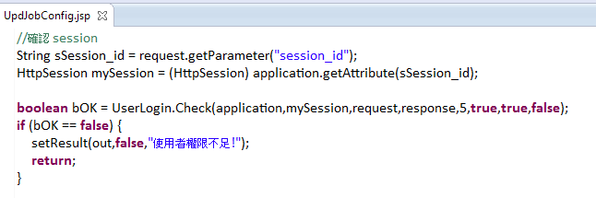
依權限動態產生Menu 3/3
Server端針對每頁權限之控管

Slide 45
Thank You !

